Slide 1
SBRT ile Tedavi Edilen Pankreas Kanseri Hastalarının Kohortuna Yönelik Günlük Çevrimiçi Plan Adaptasyon Stratejilerinin Karşılaştırılması
HAZIRLAYAN : ARŞ. GÖR. ERGİN ERDEN

Slide 3
GİRİŞ
Radyoterapi sürecinde meydana gelen günlük anatomik değişiklikler, sağlıklı dokunun fazla doz almasına neden olabilir. Çevrimiçi ART, bir RT fraksiyonu uygulanmadan önce, tedavi planını yeni organ varyasyonlarına göre ayarlamak için günlük görüntüleme bilgilerinin kullanılmasını gerektirir.
Adaptif çözümler, karın gibi vücudun dinamik bölgelerinde bulunan hedefler için ilgi çekicidir. Özellikle, rezeke edilemeyen lokal ileri pankreas karsinomları (LAPC'ler) potansiyel adaylardır. Gastrointestinal akut toksisiteler, bu hastalarda günlük risk altındaki organ (OAR) dozları ile ilişkilendirilmiştir.

Slide 4
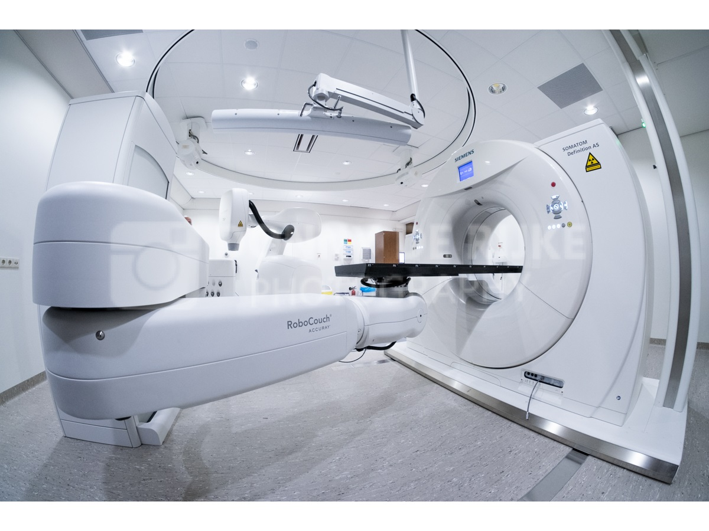
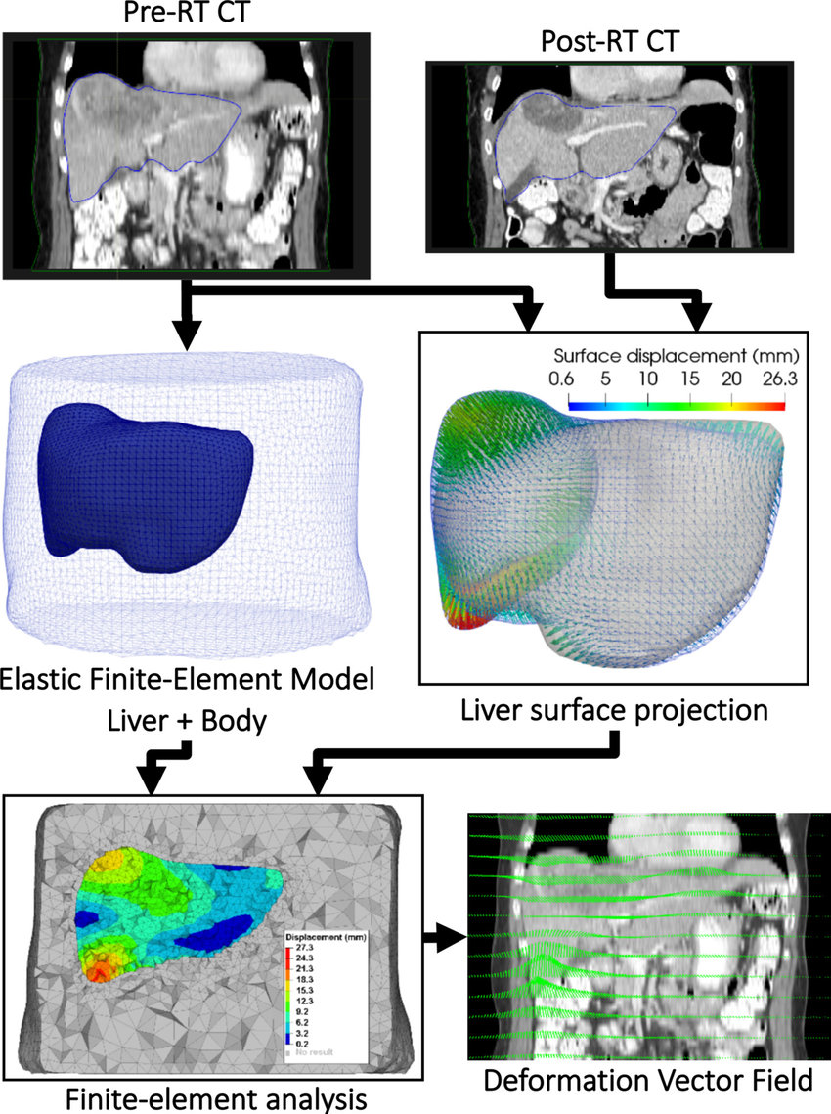
Çevrimiçi ART'yi pratikte uygulamak için; günlük 3D (oda içi) görüntüleme, hızlı konturlama (örn. Deformable Image Registration [DIR] ile) ve plan adaptasyonu gerekmektedir. Plan adaptasyonu farklı şekillerde uygulanabilir, ancak re-plan düşünülüyorsa, doz toplamı yapıldıktan sonra değerlendirilmeli ve yeni plandan önce hastaya özel kalite kontrol (QA) yapılmalıdır.
İlgili kurumda CyberKnife, günlük 3D görüntüleme imkanı sunan bir oda içi CT sistemi ile entegre edilmiştir.

Slide 5
LAPC'li hastalar için üç çevrimiçi plan adaptasyon stratejisi, adaptif olmayan tedavi planlarına karşın potansiyel faydaları ve sınırlamaları yönünden test edilmiştir. Bunlar; unrestricted re-plan, time-restricted re-plan ve doz ayarlaması optimizasyonudur. İlk iki strateji, günlük OAR anatomik değişikliklerine göre ayarlanmış yeni bir plan oluşturabilirken, üçüncü strateji, plan oluşturmaktan ve QA'dan kaçındığı için daha basit ancak plan kalitesinden ödün veren bir stratejidir.

Slide 6
METOD VE MATERYAL
Hasta Verileri
Kemoterapi (FOLFIRINOX) ve ardından 5 fraksiyonda 40 Gy hipofraksiyone SBRT tedavisi aldıktan sonra stabil hastalık yanıtı veren metastatik olmayan inoperabl LAPC'li toplam 35 hasta bu araştırmaya dahil edilmiştir. Hasta verileri Nisan 2015 ile Kasım 2017 arasında toplanmıştır. Tedavi öncesi her hastaya bir planlama BT'si (pCT) ve 3 gün kontrastlı BT (FxCT) çekilmiştir. Tüm hastalar için toplamda 98 fraksiyon mevcuttur.
SBRT, CyberKnife M6 sistemi ile verilmiş olup, pankreas tümörü içinde veya çevresinde yer alan implante 3 altın referans işaretinin medyanı hedef olarak kullanılmıştır. Tedavi öncesi FxCT, IV kontrast madde uygulandıktan sonra tedavi odasına entegre BT sistemi üzerinde elde edilmiştir.
GTV'ye 5 mm marj vererek CTV oluşturulmuş ve ardından PTV için 2 mm daha marj verilmiştir.
FxCT'ler, DIR yardımıyla manuel olarak konturlanmıştır. Tümör hacimleri pCT'den FxCT'lere aktarılırken, sağlıklı organlar DIR'den sonra manuel olarak düzeltilmiştir.

Slide 7
Klinik Protokol
PTV, başta mide, duodenum ve bağırsaklar olmak üzere çevredeki organların doz constraintlerini karşılamak için sıklıkla düşük dozda kalmaktaydı. Bu üç organ maksimum 35 Gy doz almakla sınırlıydı, bununla birlikte zor vakalarda V35Gy, 0.5 cm3'ü biraz aşabilmekteydi.

Slide 8
Başlangıç pCT
Mevcut çalışma için, Precision tedavi planlama sisteminde mevcut olan yeni VOLO optimize edici kullanılmıştır. Yeni optimizasyon algoritması, daha kısa sürede daha kaliteli planlar üretmiştir. Adaptif plan deneyleri sırasında kullanımlarını sağlamak için planların çoğaltılması gerekliydi. Sonuçta ortaya çıkan unrestricted temel planlar (UBL'ler) seti, PTV kapsam kalitesi ve OAR maksimum dozları açısından klinik planlarla karşılaştırılmıştır.
Sistemi kısıtlamadan planlar optimize edilmiştir (yani tüm non-coplanar ışın yönlerinin kullanımına izin verilmiş ve optimizasyon yinelemelerinde herhangi bir kısıtlama uygulanmamıştır). Her hasta için, pCT'de kullanılan tüm optimizasyon parametrelerini içeren özel bir şablon saklanmıştır.

Slide 9
OAR'lere verilen dozu daha iyi kontrol etmek için PTV ile 2 mm genişletilen üç OAR arasındaki kesişme noktası olarak tanımlanan yeni bir structrue tanımlanmış ve sadece optimizasyon amacıyla kullanılmıştır. Bir optimizasyon hedefi olarak, bu ek hacim, minimum 30 Gy ve maksimum 35 Gy alacak şekilde sınırlandırılmıştır.
Plan adaptasyonu, çevrimiçi bir ART prosedüründeki unsurlardan yalnızca biri olduğundan ve OAR'ler hareket etmeye devam ettiğinden, iş akışının her adımını yürütmek için gereken süreyi en aza indirmek son derece önemlidir. Bu nedenle, plan kalitesinden ödün vermeden optimizasyon süresini kısıtlamayı amaçlayan ikinci bir hastaya özel şablon seti oluşturuldu. Temel konsept, daha kısa bir planlama süresi içerisinde, karşılaştırılabilir bir sonuç elde edebilecek alternatif bir optimizasyon yöntemi geliştirmek için unrestricted temel planları kullanmaktı. Bu plan grubuna zaman kısıtlamalı (time-restricted) planlar dendi.

Slide 10
Birkaç optimizasyon parametresi, yeni bir plan oluştururken optimizasyon ve doz hesaplamaları için gerekli süreyi etkiler, bunlardan en önemlisi hedef ve OAR hacimleri gibi RT structurelarındaki örnekleme yoğunluğu. Diğer etkileyen faktörler, optimizasyon sırasında mevcut olan CyberKnife nodlarının sayısı ve gerçekleştirilen çok yapraklı kolimatör adaptasyon yinelemelerinin sayısıydı.
Plan hesaplama sürelerini azaltmak için, kalite korunduğu müddetçe daha az sayıda nod ve yinelemeler ile ikinci plan grubu oluşturulmuştur.
Time-restricted şablonlarla ortaya çıkan planlar, PTV kapsamı ve OAR maksimum dozları açısından unrestricted temel planlarla dozimetrik olarak karşılaştırılabilir olduğunda da kaydedilmiştir.

Slide 11
Her hasta için, pCT'de kullanılan tüm optimizasyon parametrelerini içeren hastaya özel iki şablon Precision'da saklanmıştır: (1) unrestricted temel plan şablonu ve (2) time-restricted plan şablonu. pCT'deki zamanlamanın günlük taramalarda beklenen hesaplama zamanlamasının bir göstergesi olup olmadığını kontrol etmek için her iki temel plan üzerinde medyan hesaplama süreleri toplanmıştır.
Unrestricted temel planlar klinik planlarla, time-restricted planlar ise unrestricted temel planlar ile karşılaştırılmış ve P değeri <.05 istatistiksel olarak anlamlı tanımlanmıştır.

Slide 12
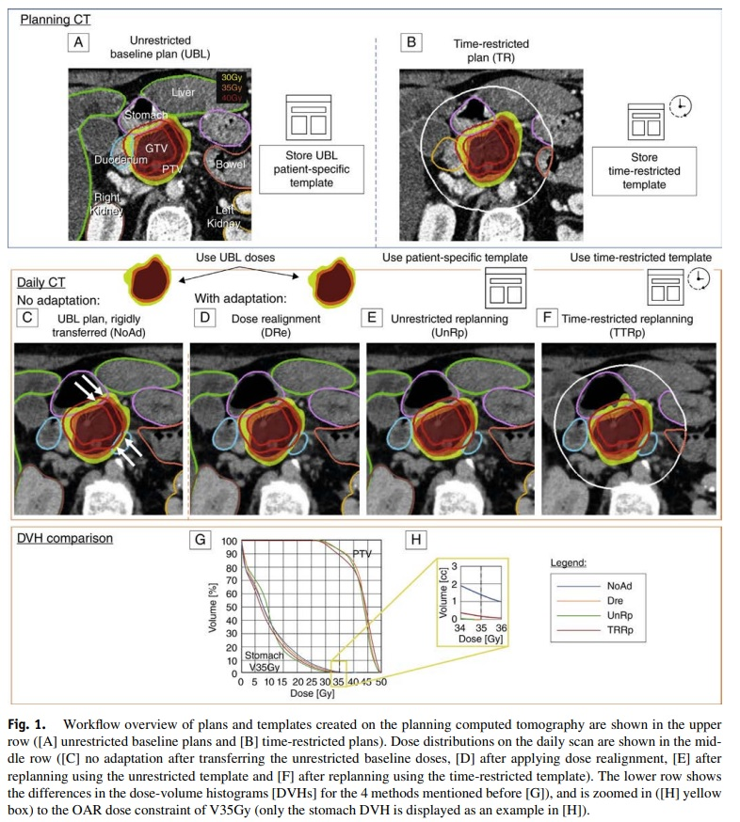
Çevrimiçi Plan Adaptasyon Stratejileri
Üç plan adaptasyon stratejisi, manuel olarak önceden konturlanmış günlük anatomiler üzerinde test edildi. Tüm günlük OAR kontur setleri pCT'ye aktarıldı, bu da adaptasyonsuz plan veri setiyle sonuçlandı (Şekil 1C). Farklı plan adaptasyon stratejileri uygulandıktan sonra (Şekil 1D-F), elde edilen dozlar unrestricted başlangıç dozları (Şekil 1A) ile karşılaştırıldı ve tümü transfer edilen günlük OAR konturları üzerinde değerlendirildi.

Slide 13
Strateji 1 - Unrestricted Temel şablon ile re-plan : Günlük OAR'lara göre yeni segmentler ve yeni nodlar ile planlama yapmak için unrestricted temel plan şablonları kullanıldı. Bunlar, unrestricted re-plan seti (UnRp) ile sonuçlandı.
Strateji 2 – Time-Restricted şablon aracılığıyla re-plan : Yeni bölümler, yeni nodlar ve günlük azaltılmış OAR hacimlerinde (yani, günlük OAR'nin 3 cm genişletilmiş PTV ile kesişim hacmi) azaltılmış örnekleme ile planlama gerçekleştirmek için time-restricted şablonlar kullanıldı. Bunlar, time-restricted re-plan seti (TRRp) ile sonuçlandı.

Slide 14
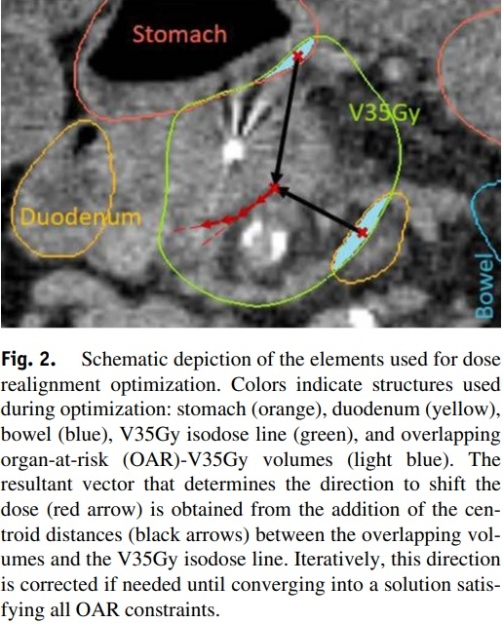
Strateji 3 - Dozun yeniden ayarlanması : Doz yeniden ayarlanmasını (DRe) optimize etmek için bir algoritma tasarlanmıştır. Algoritma şu şekilde çalışır: Unrestricted temel doz, günlük aşımları değerlendirmek için günlük 3 ana OAR'nin (yani mide, duodenum ve bağırsak) üzerine bindirilir. Ardından, V35Gy izodoz hattı ve OAR'ler ile V35Gy arasındaki örtüşen hacimler, 3D yüzey ağlarına dönüştürülür. OAR ve V35Gy (Şekil 2, siyah oklar) arasındaki ağırlık merkezi mesafelerinin toplamından elde edilen vektör (Şekil 2, kırmızı kesikli çizgi), doz dağılımı kaymasının yönünü belirler (Şekil 2, kırmızı oklar). Adım adım bir süreçte, V35Gy ağı, tüm OAR kısıtlamaları karşılanana kadar bu yönde kaydırılır. Diğer OAR örtüşme hacimlerinde veya lokal bir minimum dış constraintste artış varsa varsa, elde edilen yön yeniden hesaplanır. Tüm OAR doz kısıtlamalarını karşılayan bir çözüm yoksa (bu, birden fazla günlük OAR'nin GTV'ye çok yakın olması durumunda meydana gelebilir) 35 Gy alan kombine OAR'nin en düşük örtüşme hacmiyle seçilir.

Slide 15
Strateji Karşılaştırması
Her strateji planından, OAR constraintleri içinde kalma yeteneğini ve hedefi kapsama sonuçlarını belirlemek için birtakım dozimetrik parametreler elde edildi.
Non-adaptif planlar için de aynı parametreler toplandı (yani, günlük OAR konturlarında unrestricted temel dozları değerlendirilerek). Toplanan dozimetrik parametreler, GTV ve PTV kapsamının medyanları ve çeyrekler arası aralıkları (IQR'ler), PTV min ve mean, OAR mean ve max dozlarıydı.
Her bir yaklaşımın klinik ortamda kullanılabilirliğinin değerlendirilmesi adına hazırlanması için gerekli süreler de karşılaştırıldı.

Slide 16
Adaptif ve non-adaptif planların daha iyi karşılaştırılması için günlük fraksiyonlar farklı gruplara ayrıldı: (1) Günlük OAR'lerde unrestricted temel planları değerlendirdikten sonra doz constraint aşımları göstermeyen fraksiyonlar alt grubu, plan uyarlaması gerektirmeyen olarak kategorize edildi ve (2) günlük OAR'lerde unrestricted baseline planları değerlendirdikten sonra doz constraint aşımları gösteren fraksiyonlar alt grubu, plan uyarlaması gerektiren olarak kategorize edildi.
Stratejilerin performansını karşılaştırmak için, ikinci alt grup ayrıca 2 gruba ayrıldı: üç stratejinin tümünün tüm OAR constraintlerini karşılayan bir çözüme yakınsadığı fraksiyonlar(2a) ile en az 1 stratejinin OAR constraintlerini karşılamadığı fraksiyonlar (2b) şeklinde.
Son olarak günlük adaptasyonun dozimetrik etkilerini değerlendirmek için non-adaptif ve 3 adaptif stratejinin OAR dozları arasında subgrup 2 içerisinde ek bir ikili karşılaştırma yapıldı.

Slide 17
SONUÇLAR
Hasta Verilerine Genel Bakış
Bu çalışma, medyan yaşı 61 olan LAPC'li 19 kadın ve 16 erkek toplam 35 hastadan oluşan bir kohortu içermiştir. Medyan GTV boyutu 26.8 cm3 ve medyan tümör çapı 38 mm idi. Tümörler 19 hastada pankreas başında, 16 hastada ise pankreas gövdesinde yerleşimli idi.

Slide 18
pCT Baseline Planları
VOLO ile optimize edilen unrestricted temel ve time-restricted planların her ikisi de iyileştirilmiş hedef kapsamı ve daha iyi OAR koruması bildirdi. TR'de PTV minimum dozunun (Dmin) medyan dozdan 0,4 Gy daha düşük olması dışında her iki plan grubunda da toplanan dozimetrik parametreler arasında anlamlı bir fark bulunmadı.
Ortalama olarak, unrestricted pCT temel planları için fraksiyon başına tahmini tedavi süresi 16±3 dakikaydı ve 34±7 düğüm, 43±0 segment ve 12.000±3500 toplam MU gerektiriyordu.

Slide 19
Günlük plan adaptasyonu için strateji karşılaştırması
Tüm fraksiyonlarda, planlanan dozların medyan PTV kapsamı %84'tür. Plan adaptasyonundan sonra PTV kapsamını; unrestricted re-plan %1, time-restricted re-plan %2 ve doz yeniden ayarlanması %2 azalttı.
Planlanan dozların medyan GTV kapsamı %96'dır. Plan adaptasyonundan sonra GTV kapsamı sırasıyla %0, %0 ve %1 azalmıştır.
PTV kapsamı, PTV ortalama dozu, GTV kapsamı ve GTV ortalama dozu için TRRp ve UnRp arasındaki medyan doz farkları sırasıyla -%0,6, -%0,2, -%0,4 ve %0 idi. DRe ve UnRp arasındaki medyan doz farklılıkları -%2.5, -%0.2, -%1.1 ve -%0.8 idi.
Toplamda, fraksiyonların %71'i (98'in 70'i) doz constraint aşımları gösterdi (yani, V35Gy >0.5 cm3). Bu sonuç, 98 kişiden 28'inin OAR constraint aşımları için plan adaptasyonu gerektirmeyeceğini göstermektedir (subgrup 1).

Slide 20
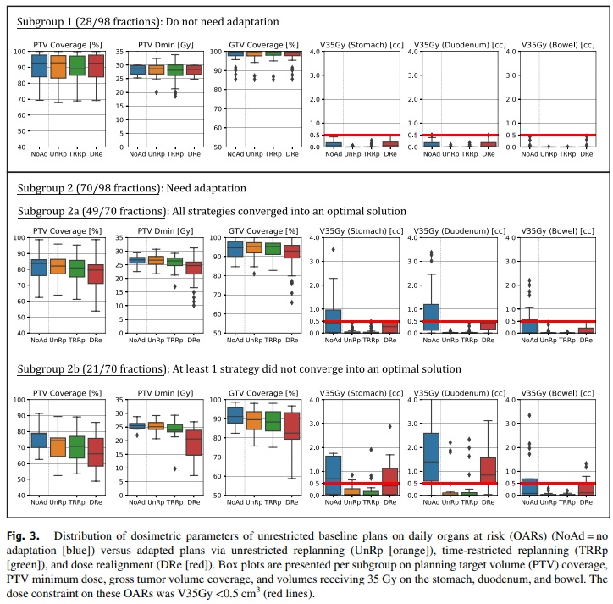
Doz constraintlerini aşmayan 98 günlük taramanın 28'i için, üç stratejinin tümü klinik olarak kabul edilebilir çözümlere yakınlaştı (yani, ortaya çıkan planlar hiçbir zaman OAR doz constraintlerini aşmadı).
Subgrup 2 içindeki 70 vaka için; unrestricted re-plan 65'i için (%93), time-restricted re-plan 63'ü için (%90) ve dozun yeniden ayarlanması ise 52'si (%74) için klinik olarak kabul edilebilir bir çözüme ulaştı (yani, OAR constraintleri karşılandı). 70 fraksiyonun sadece 3'ünde önerilen çözümlerin hiçbiri, OAR doz kısıtlamalarını karşılayan bir planla sonuçlanmadı.
Her üç strateji de günlük anatomilerin 70'inin 49'unda (%70) çalıştı(subgrup 2a).

Slide 21
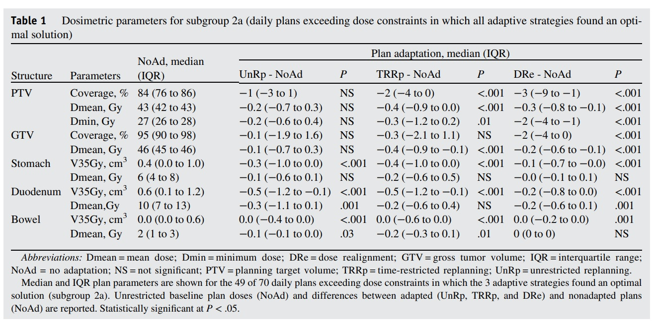

Slide 22
Unrestricted re-planlar, hedef kapsamla ilgili olarak temel dozlara en çok benzeyen planlarla sonuçlandı; hem GTV hem de PTV dozlarındaki farklılıklar önemli değildi.
Time-restricted re-planlama, adaptasyondan sonra PTV hedef kapsamını biraz azalttı, ancak GTV kapsamında önemli bir azalma olmadı.
Ancak dozun yeniden ayarlanmasından sonra önemli farklılıklar vardı; medyan PTV kapsamı %3 ve medyan GTV kapsamı %2 oranında azaldı. OAR constraintlerini karşılamak için doz yeniden ayarlanmasının optimize edilmesi, ortalama olarak 3±2 mm'lik yer değiştirmeleriyle sonuçlandı.

Slide 23
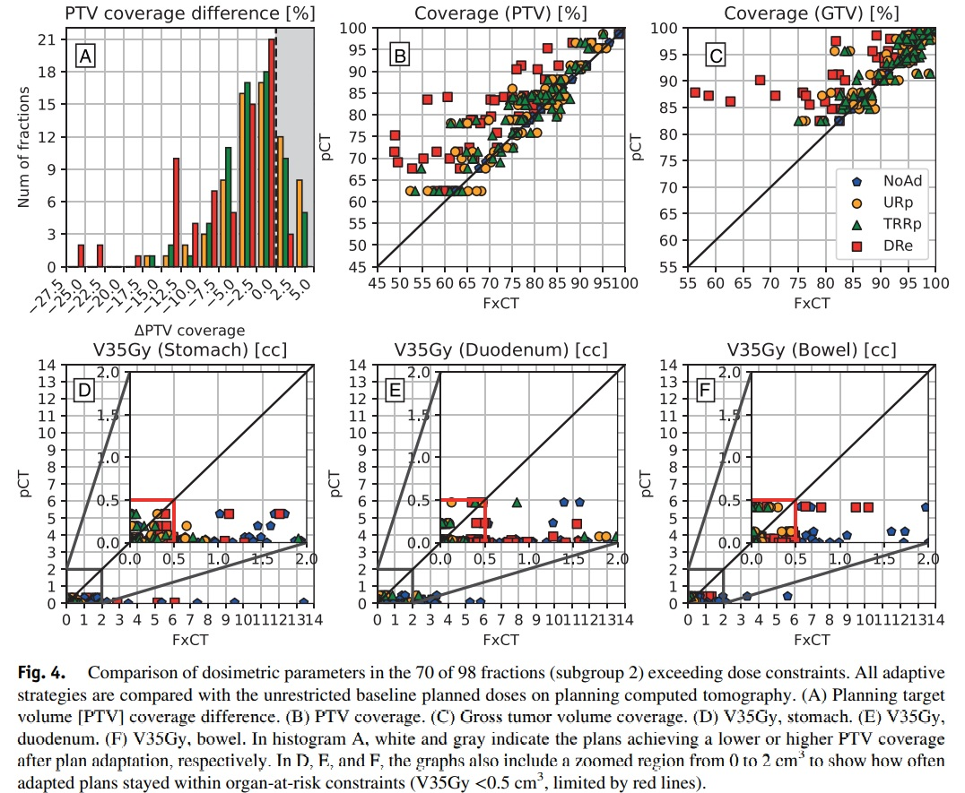
Medyan PTV kapsamı, tüm stratejilerden sonra azaldı. Unrestricted re-planlama, time-restricted re-planlama ve doz yeniden düzenlemesinden sonra sırasıyla 55, 51 ve 40 fraksiyon için <%5'lik bir düşüşle sonuçlandı. PTV kapsamı, unrestricted re-plandan sonra 8 fraksiyon için ve time-restricted re-plandan sonra 5 fraksiyon için temel plana kıyasla adaptasyondan sonra >%2,5 arttı.

Slide 24
Hesaplama Süreleri
pCT'de dozları hesaplamak için gereken medyan hesaplama süreleri unrestricted temel plan için 9 dakika iken time-restricted temel plan için 3.5 dakika idi.
FxCT'de, planlı dozları her bir plan adaptasyon stratejisine göre uyarlamak için gereken medyan hesaplama süreleri, unrestricted re-plan için 8,5 dakika, time-restricted re-plan için 3 dakika ve doz yeniden ayarlanması için 30 saniye idi.

Slide 25
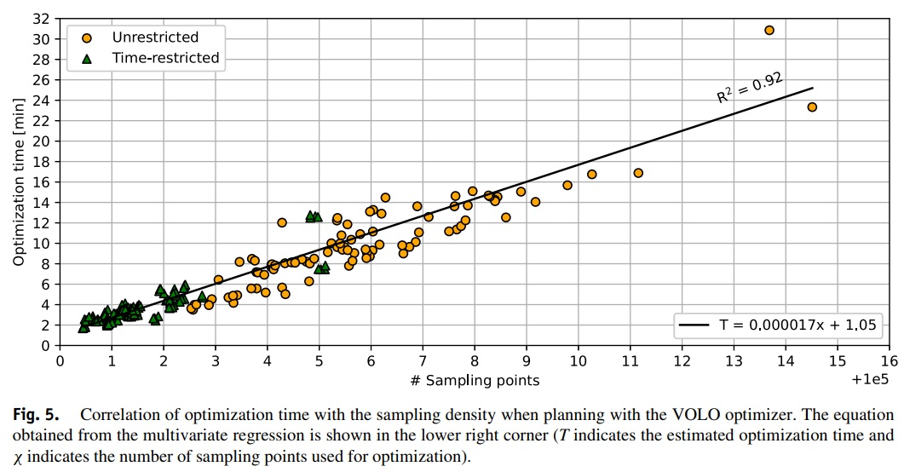
Unrestricted ve time-restricted planlar arasındaki örnekleme noktalarının sayısı ortalama olarak %73±10 oranında azaltıldı.
Ayrıca örnekleme noktalarının sayısı ile hesaplama süreleri arasında önemli bir korelasyon ortaya çıktı (R2 = 0.92; P < .001). Her iki değişken arasındaki ilişki, lineer regresyon modeli ile tanımlanmıştır; burada T, tahmin edilen optimizasyon zamanı ve x, optimizasyon için kullanılan örnekleme noktalarının sayısıdır.
" T = 0,000017x + 1,05 "

Slide 26
TARTIŞMA
Bu çalışma, SBRT ile tedavi edilen pankreas kanseri için üç çevrimiçi adaptif plan yaklaşımının potansiyel avantaj-dezavantajlarını göstermektedir.
Unrestricted re-plan fraksiyonların %93'ünde, time-restricted re-plan %90'ında, doz yeniden düzenlemesi ise %74'ünde OAR constraintleri karşılayan klinik olarak kabul edilebilir planlara ulaştı. Her biri için sırasıyla 8,5, 3 ve 0,5 dakikalık bir medyan hesaplama süresi gerekti.
70 fraksiyonun yalnızca 3'ünde çevrimiçi plan adaptasyonu stratejileri klinik olarak kabul edilebilir bir planla sonuçlanmadı.
En karmaşık ve zaman alıcı yöntem, en başarılı adaptif planı üretti.

Slide 27
LAPC tedavi bölgesi için en iyi uyarlanmış planlar, unrestricted ve time-restricted re-plan stratejileriyle elde edildi; her iki yöntem de günlük anatomiye göre şekillendirilmiş yeni bir plan oluşturdu. Genel olarak, OAR dozlarını düşürürken hedef kapsamını korumayı başardılar.
pCT'lerde unrestricted ve time-restricted planlar arasındaki doz farklılıkları, PTV Dmin dışında önemli değildi. Unrestricted ve time-restricted re-plan arasındaki PTV kapsamı farkı -%6, ortalama doz farkı -0.2 Gy idi. GTV kapsamındaki farklılıklar önemli değildi ve GTV'de ortalama doz sadece -0.3 Gy idi.

Slide 28
pCT anatomisinde optimize edilen dozu kullananarak elde edilen doz yeniden düzenlenmesi stratejisi ile ortaya çıkan planlar, OAR constraintlerini elde etmek için hedef kapsamını tehlikeye attı. Dozun yeniden ayarlanmasının OAR constraintlerinin karşılandığı planlarla sonuçlandığı 70 vakanın 52'si göz önüne alındığında, unrestricted re-planlar ile karşılaştırıldığında medyan PTV kapsama kaybında %2,5'lik kayıp vardır. Kapsamdaki bu kayıp, günlük OAR'ler yerine planlama anatomisine göre şekillendirilmiş bir doz dağılımının kullanılmasından kaynaklanır. Benzer şekilde, dozun yeniden düzenlenmesinin klinik olarak kabul edilebilir bir çözüme yaklaşmadığı 70 fraksiyonun 18'inde, günlük OAR'ler GTV'ye çok yaklaşmış olabilir ve dozu değiştirmek için kısıtlamaya neden olmuş olabilir.
Dozun yeniden ayarlanması basit bir stratejidir ve herhangi bir lineer hızlandırıcı ve (oda içi) görüntüleme cihazı kombinasyonu ile kolayca uygulanabilir; ayrıca gözden geçirilmesi ve QA alması gereken yeni bir günlük plan oluşturmaktan da kaçınır.

Slide 29
Plan adaptasyonunun ART iş akışındaki tek unsur olmadığı düşünüldüğünde, her bir stratejik yaklaşım için gereken hesaplama süresi önemli bir rol oynamaktadır. Stratejiler arasında plan kalitesi ve hesaplama süresi arasında bir denge bulunmalıdır, çünkü unrestricted re-planlama, en yüksek plan kalitesine ulaşılmasına rağmen klinik uygulamada kabul edilmesi için çok fazla zaman (yani >8 dakika) gerektirir. Bu çalışmada, time-restricted re-planlama ve doz yeniden düzenlemenin unrestricted re-planlamaya iyi alternatifler olabileceği gözlendi.

Slide 30
Çok değişkenli regresyon analizi, örnekleme yoğunluğu ile optimizasyon süresi arasında yüksek bir korelasyon buldu. Nod azaltma, unrestricted re-planların hesaplama sürelerini >30 saniye azalttı.
Herhangi bir hasta için örnek noktalarının sayısı, pCT ve tüm fraksiyonlar arasında muhtemelen benzer olacaktır, bu nedenle adaptasyon için gereken süre, ilk plana dayalı olarak önceden tahmin edilebilir.

Slide 31
Çalışmanın ana sınırlamalarından biri, manuel olarak önceden konturlanmış fraksiyon BT'leri kullanılmasıdır. Şu anda CyberKnife sistemi entegre bir adaptif çözüm sunmamakta, bu nedenle toplam adaptasyon prosedür süresini tahmin etmek zor olmakta.
Çalışmanın bir diğer sınırlaması, mevcut analizde 5 FxCT'den sadece 3'ünün mevcut olmasıdır. LAPC-1 çalışma protokolü başlangıçta plan adaptasyonu amaçları için tasarlanmamıştır ve hasta başına günlük BT tarama sayısı, gereksiz ışınlama ve kontrast madde enjeksiyonunu en aza indirmek için sınırlandırılmıştır.

Slide 32
SONUÇ
Online ART, interfraksiyonel anatomik değişiklikleri hesaba katarak OAR dozlarını azalttığı için LAPC'li hasta grubu için dozimetrik olarak faydalıdır.
Plan adaptasyonu, re-plan veya doz hacmi değiştirilerek uygulanabilir.
Mevcut kaynaklara bağlı olarak, bir veya daha fazla adaptif strateji klinik olarak uygulanabilir.
Stratejinin karmaşıklığındaki artış, adaptif planın başarısının artmasıyla orantılıdır.
LAPC'li hastalar için plan adaptasyonunun kullanılması, her hastanın tedavileri sırasında günden güne meydana gelen anatomik değişikliklere uygun bir plan almasını sağlayacaktır.

Slide 33
Beni dinlediğiniz için teşekkür ederim..

